Slide 1
电子书共享网站个人报告

Slide 2

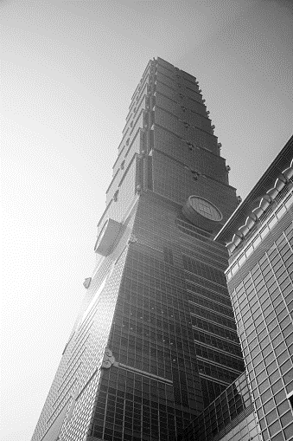
目录
CONTENTS
01
PART ONE 个人任务分工
02
PART TWO 书籍管理功能模块
03
PART THREE 需求分析说明
PART FOUR 个人心得
04

Slide 3
PART ONE
个人任务分工
（1）需求分析说明
（2）用户管理功能模块，包括“添加书籍，删除书籍”功能实现
（3）个人心得

Slide 4
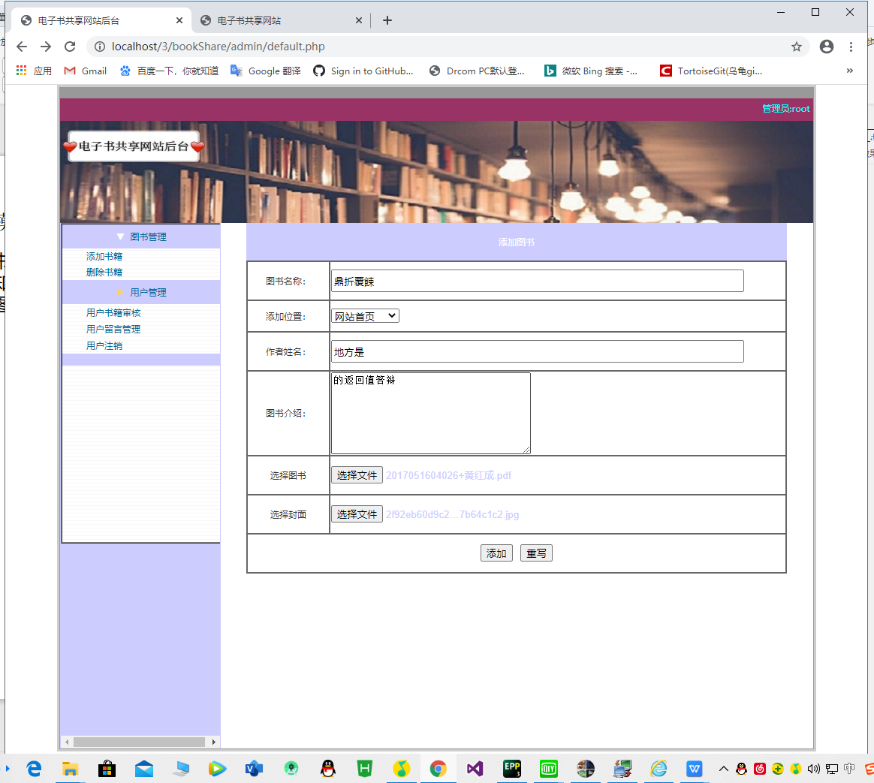
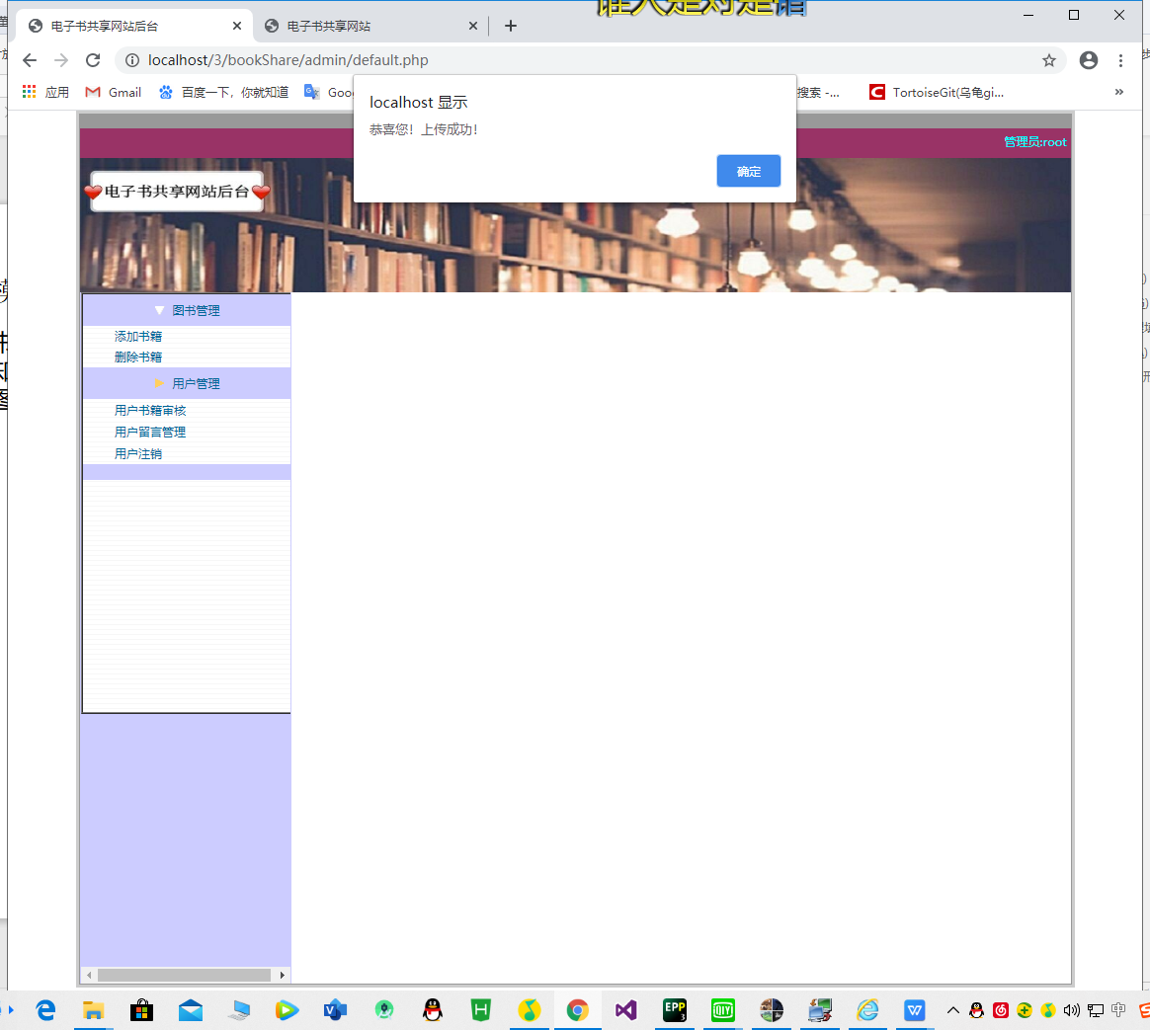
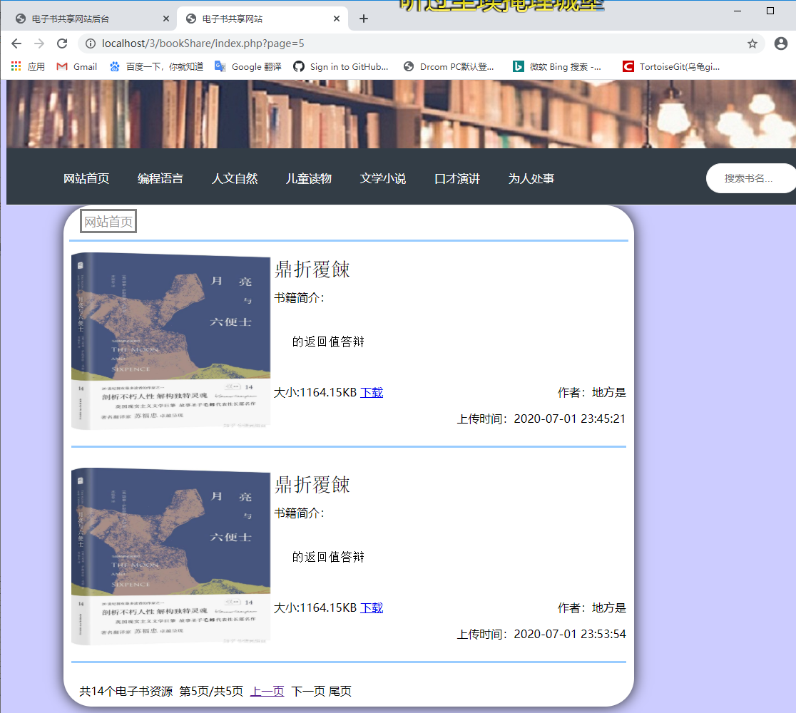
PART TWO
添加书籍功能模块---运行测试情况
管理员上传电子书信息显示模块主要是将书籍上传表格显示出来，由管理员添加信息。在这个模块中要使用数据库的知识，将电子书的这些相关信息上传至数据库。以下所有操作都是在网站首页信息视图区域展示。如图所示。

Slide 5
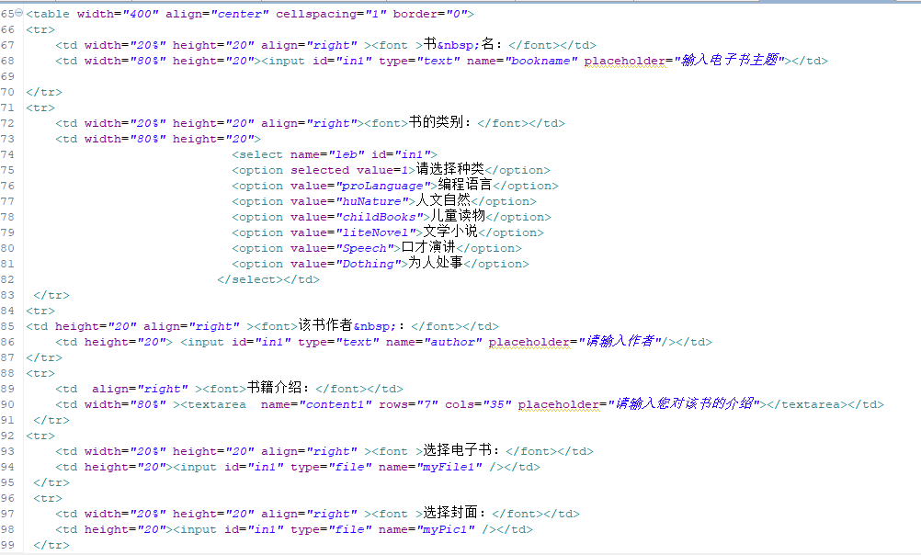
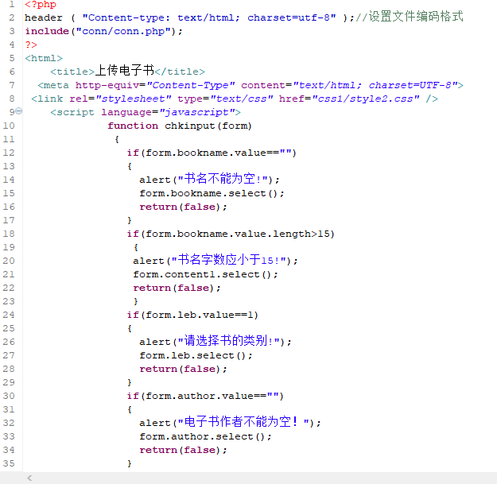
PART TWO
管理员添加书籍功能模块---代码实现

Slide 6
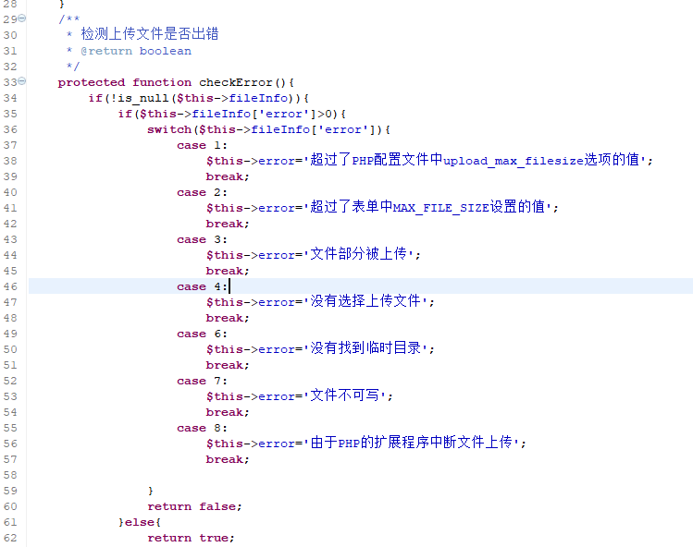
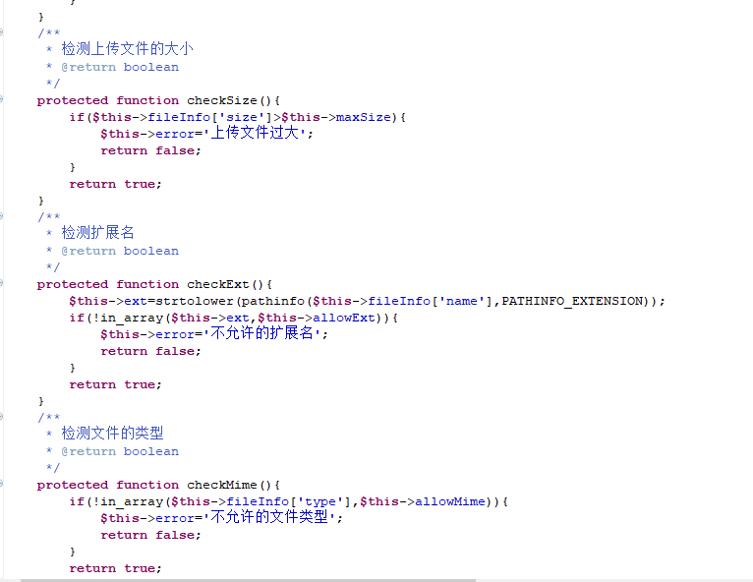
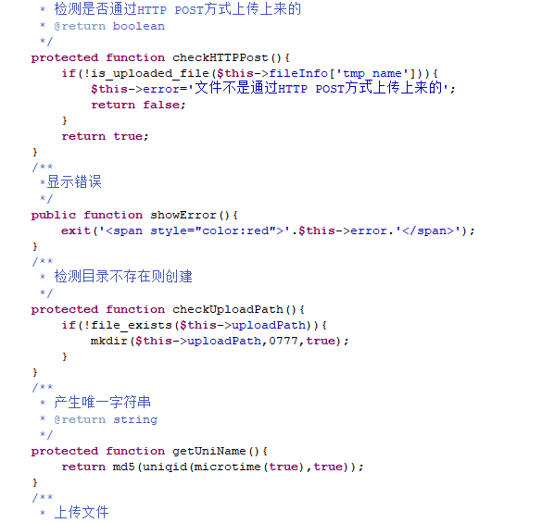
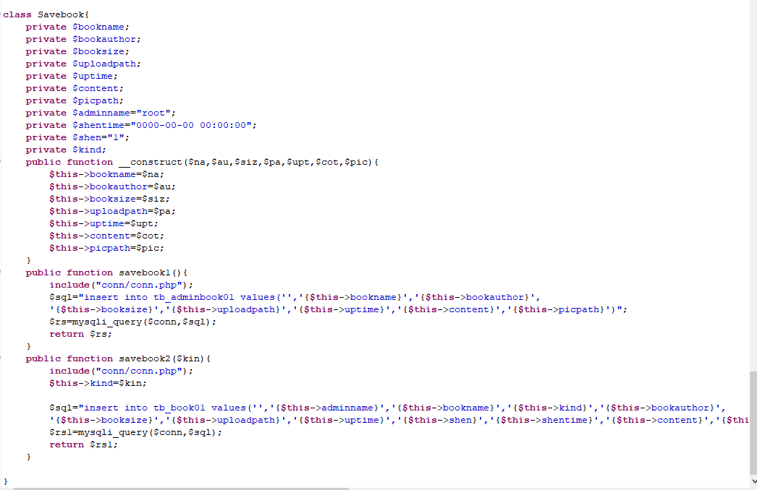
文件上传检测代码实现

Slide 7
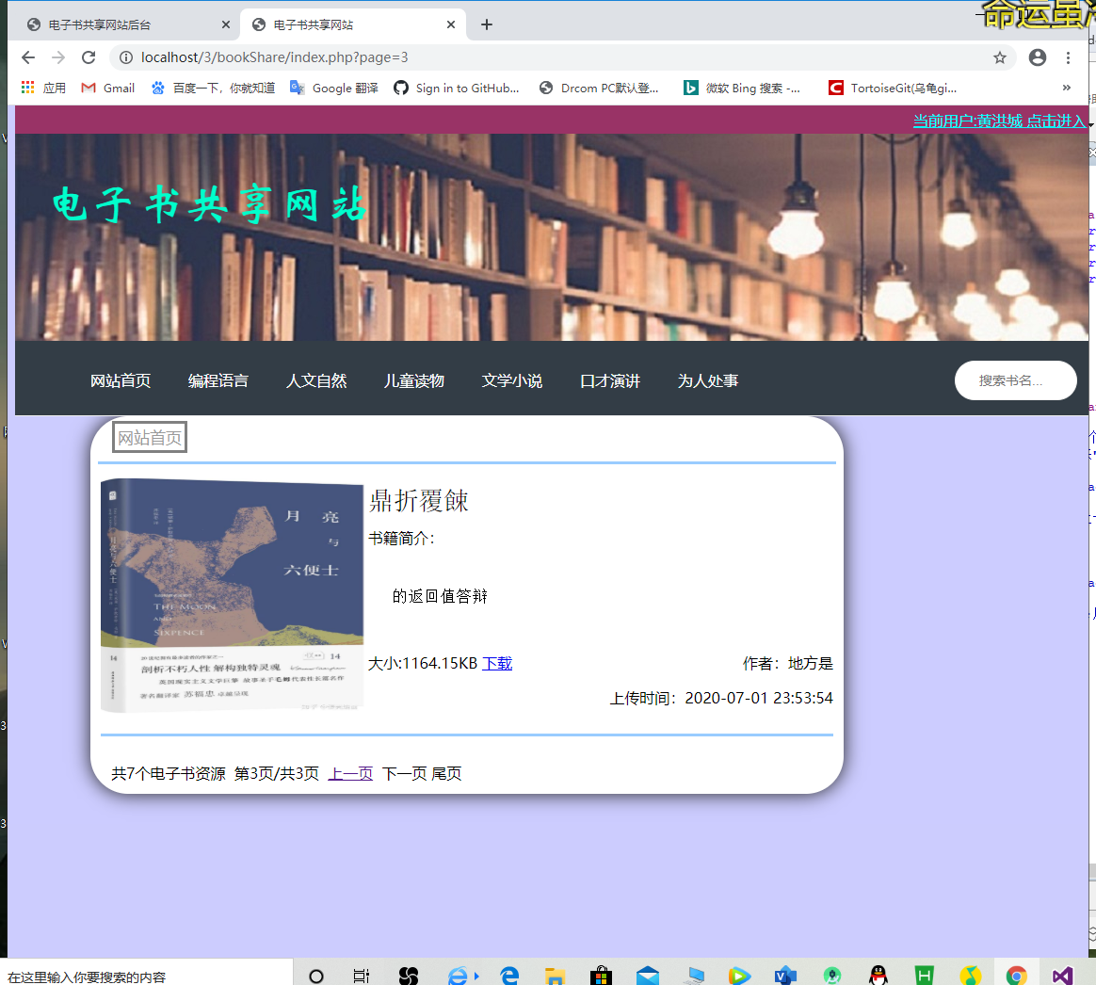
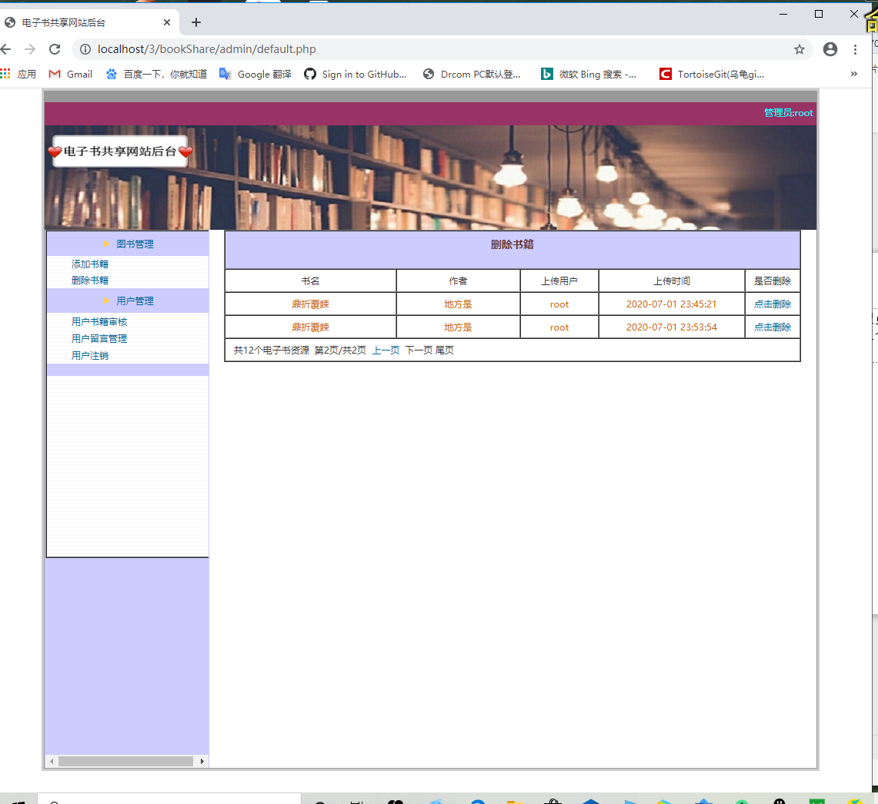
PART TWO
书籍删除功能模块--运行测试
电子书删除模块主要是管理员在网页中选择删除的书籍。网页会将所有书籍分页显示，在这个模块主要使用的就是数据库数据删除。如图所示。

Slide 8
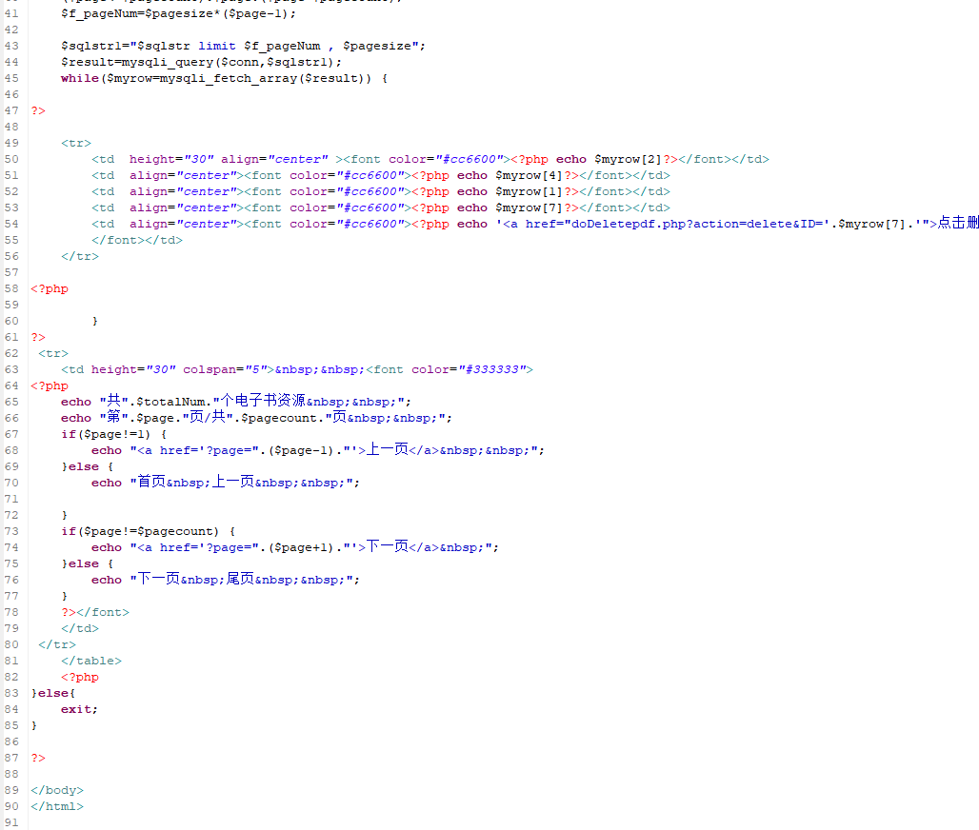
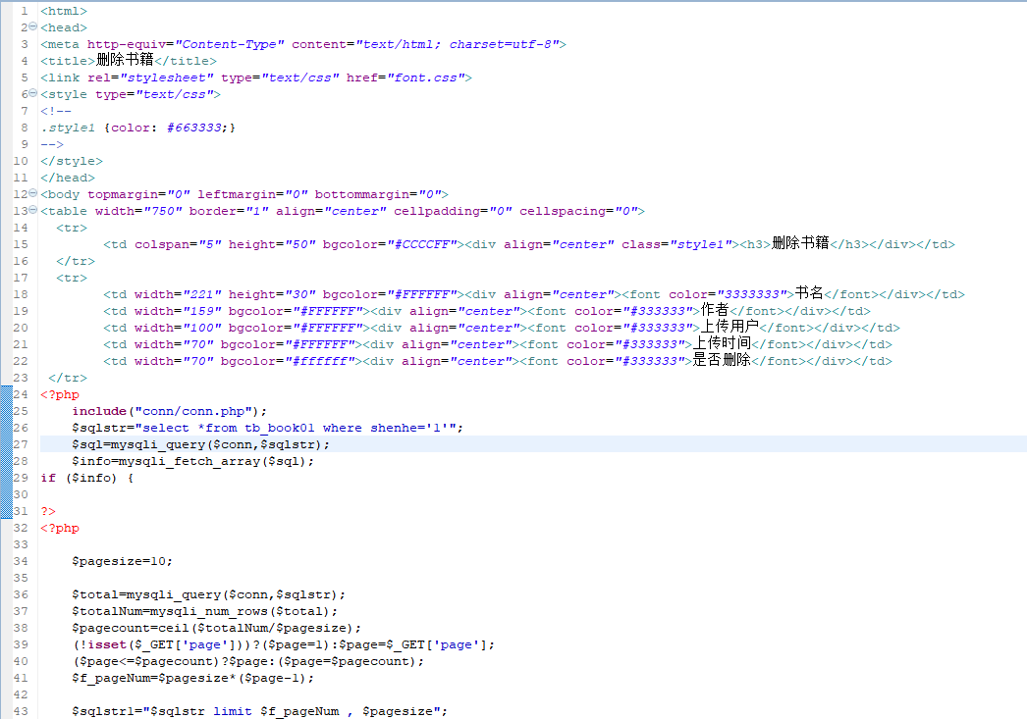
PART TWO
管理员删除书籍功能模块---数据库修改代码实现

Slide 9
PART THREE 需求分析说明
项目背景
电子书共享是很有发展潜力的一个方向。首先，有许多多喜欢看书的人，每个人都有自己的资源，如果让他们把资源共享对所有喜欢电子书的人来说是一件很方便的事情。但是，现在传统的网站，要么操作太复杂，要么就是不方便共享，要么要收费，所以做一个共享网站具有很高的市场价值。

Slide 10
PART THREE 需求分析说明
系统需要实现的功能
功能名称 | 输入信息 | 处理操作 | 输出
游览主页 | 更新页面信息 | 点击下一页 | 显示下一页内容
搜索书籍 | 书籍名称、作者名称 | 点击查询 | 显示符合信息
留言区留言 | 留言文本 | 点击发表留言 | 发表留言成功
注册登录 | 账号密码 | 点击保存 | 注册成功
在线游览书籍 | 详细书籍内容 | 点击游览 | 书籍内容

Slide 11
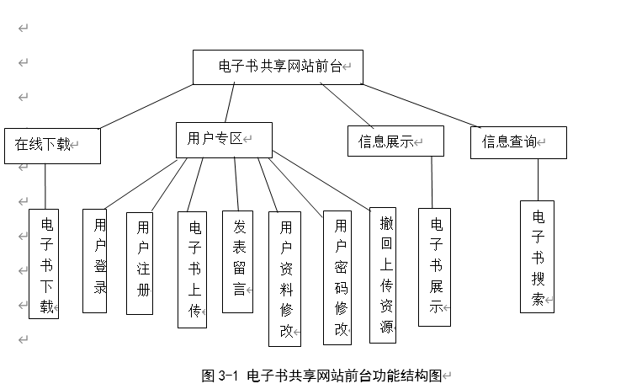
PART ONE
系统概况
系统前台功能结构图

Slide 12
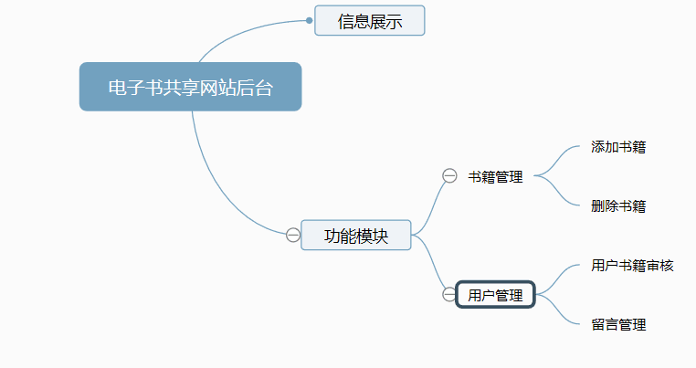
PART THREE 需求分析说明 电子书共享网站后台功能结构图

Slide 13
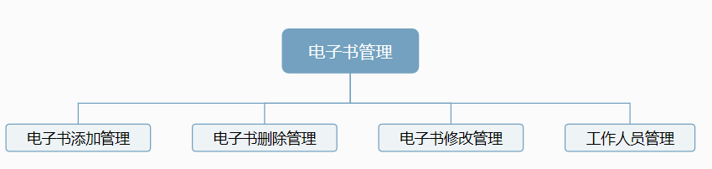
PART THREE 需求分析说明
电子书管理程序功能模块图

Slide 14
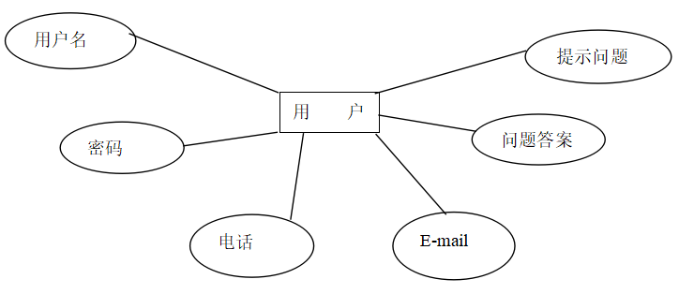
通过需求分析和功能设计，本网站规划出管理员信息实体、用户信息实体、上传电子书信息实体、管理员添加电子书信息实体、用户留言信息实体。
用户信息实体主要包括注册用户的详细个人信息，如果想上传分享自己的电子书资源以及在线留言，则必须登录网站才可以。用户信息实体E-R图如图3-1所示
图3-1 用户信息实体E-R图

Slide 15
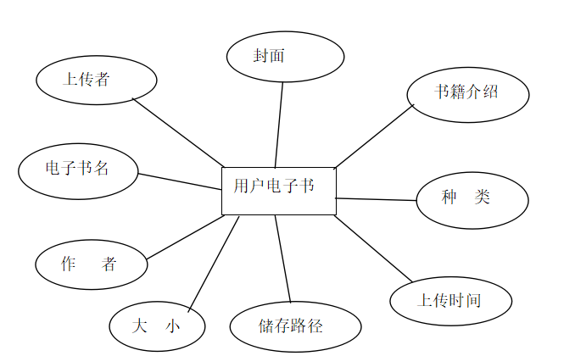
上传电子书信息实体包括电子书名、上传者、电子书介绍、电子书种类、该电子书的作者、上传时间、储存路径、该书封面等多项资料。用户上传电子书信息实体E-R图如图3-2所示。
图3-2 用户上传电子书信息实体E-R图

Slide 16
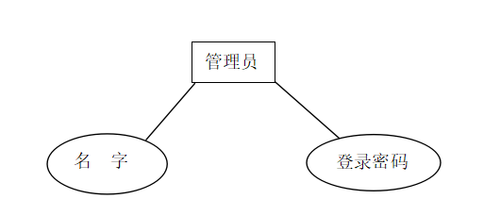
管理员信息实体包括管理员的名称和管理员的登录密码两项重要信息。管理员信息实体E-R图如图3-4所示
图3-4 管理员信息实体E-R图

Slide 17
将上述E-R图转换为关系模型如下：
用户（用户号，用户名，登录密码，联系电话，邮箱地址，提示问题，答案）
管理员（管理员号，名字，登录密码）
留言（留言号，留言主题，留言内容，留言时间，留言用户）
用户上传电子书（电子书号，书名，大小，种类，用户名，作者，储存位置，上传时间，书籍介绍，封面图片）
管理员上传电子书（电子书号，书名，大小，作者，内容，储存位置，上传时间，书籍介绍，封面图片）

Slide 18
用户登录顺序图

Slide 19
管理员删除用户信息顺序图

Slide 20
用户,管理员修改密码活动图

Slide 21
用户基本信息统计活动图

Slide 22
PART FOUR 个人心得
软件开发过程中的任何一个活动都是为了能够产出优秀的代码。所以，代码才是核心。
编码是软件开发过程中最基本、最底层的技艺，然而也是最重要的技艺。任何一个领域的专家都需要花费大量的时间来进行基本技艺的锻炼，木匠需要花费大量的时间来锻炼他们对各种工具的掌握，厨师则需要练习刀工和火候。程序员也是一样的，对我们来说，语言的各种特性必须要了然于胸。而对软件的管理也需要从代码做起。
个人编程可以是一种享受，但团队开发始终是一项严谨的职业活动，因此多考虑别人，不要设计复杂的接口，虽然你省事了，但这会给理解和使用你的接口和人造成障碍。
随便一种形式的稳定，可以是代码，可以是UML图，也可以是纯粹的文字。只要它能够传达你的代码的目的，那就足够。记住，更新代码后，同时更新你的文档。过期的文档不仅是废纸这么简单，它会给其它人造成麻烦。切记！
因为自己没有学习的很好，所以自己只做了一些简单的工作，代码写的少，主要是画了一些图。这是自己的不足。

